Slide 1
Подвижные игры, как условие повышения двигательной активности детей на прогулке
Воспитатель МАДОУ № 6
Баранова А.Ю.

Slide 2
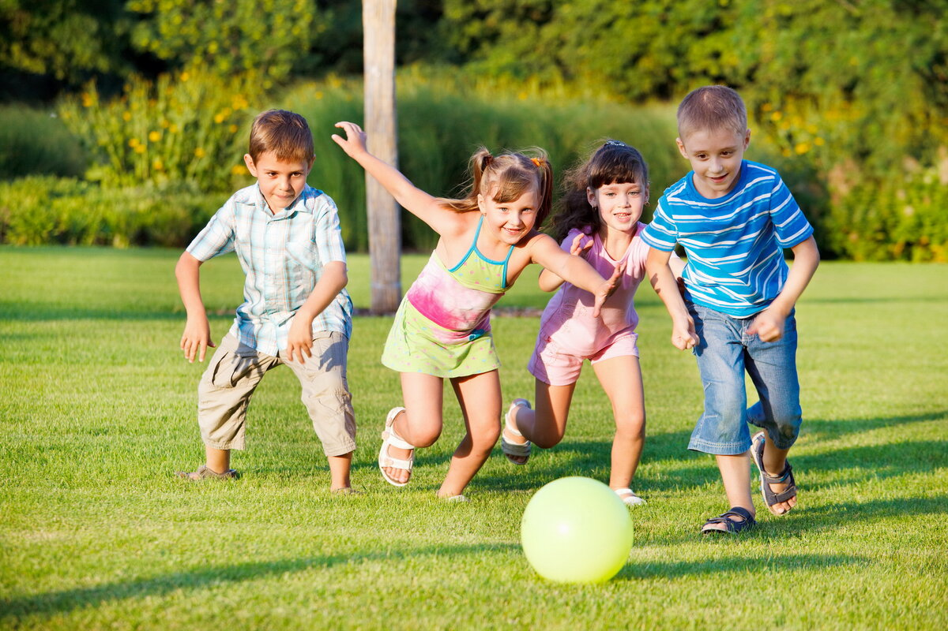
Прогулка является первым и наиболее доступным средством закаливания детского организма. Она способствует повышению его выносливости и устойчивости к неблагоприятным воздействиям внешней среды, особенно к простудным заболеваниям. Прогулка в первой половине дня наиболее благоприятное время для проведения подвижных игр. Игры на свежем воздухе особенно полезны. Во время игр на просторе, в природных условиях у детей формируются умения использовать приобретенные двигательные навыки в многообразных жизненных ситуациях. У них развивается ловкость, быстрота, они становятся сильными и выносливыми, приучаются действовать смело, проявляя активность , настойчивость, инициативу и самостоятельность.

Slide 3
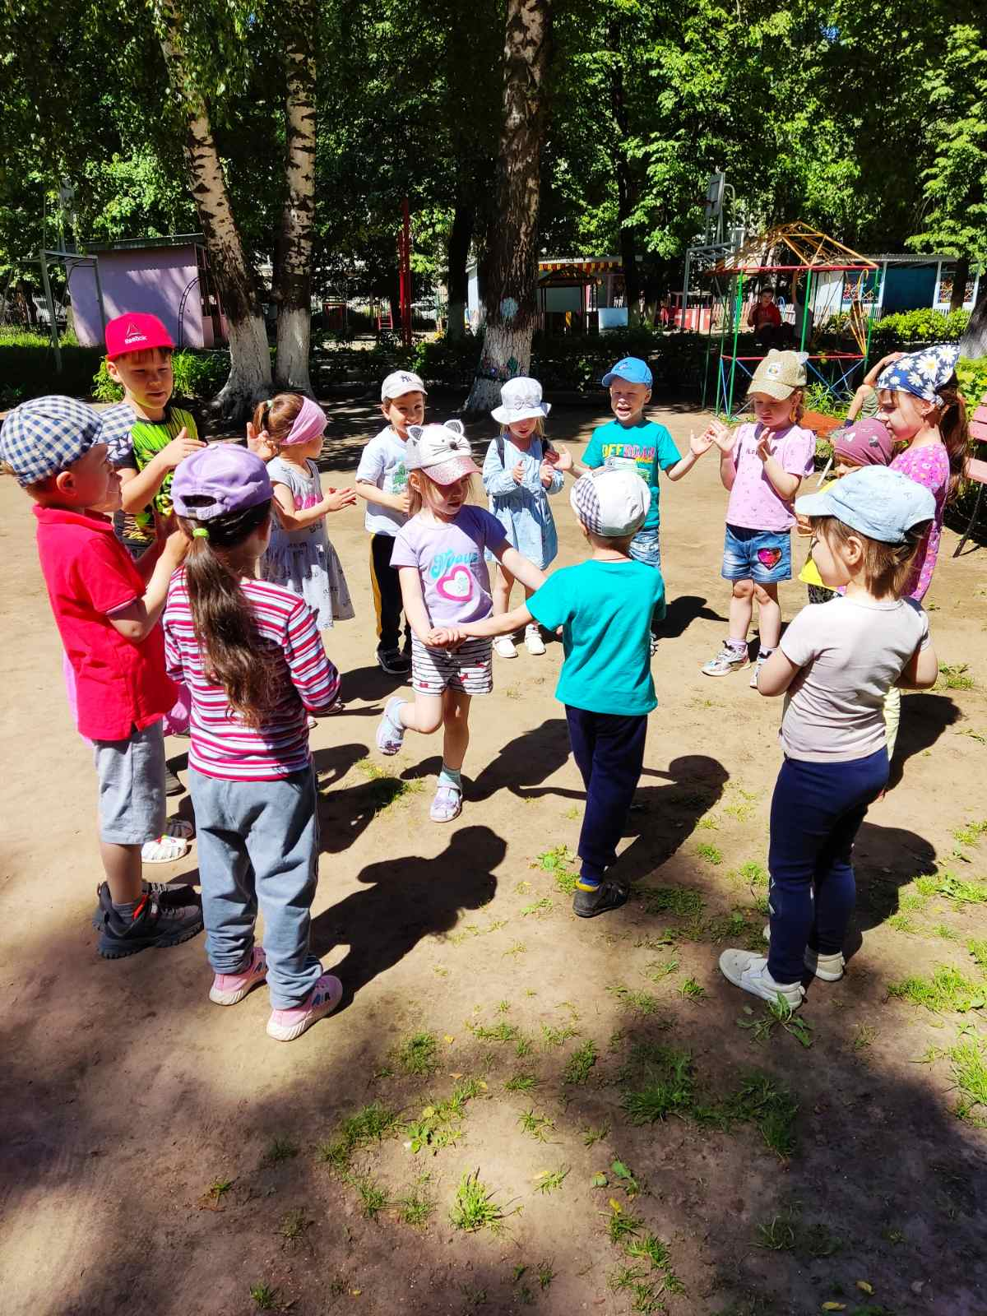
Подвижные игры на прогулке - комплексный воспитательно-образовательный процесс, во время которого дети могут достаточно полно реализовать свои двигательные навыки, потребности. Игры помогают решать важные задачи воспитания и обучения детей: учат слушать, быть внимательным, правильно управлять своими движениями, привыкать к дисциплине и сознательно относиться к занятиям. Содержание подвижных игр должно предусматривать: 1. Соответствие сезону года и погодным условиям. 2. Применение разных способов организации дошкольников. 3. Рациональное использование оборудования и инвентаря, предметов окружающей среды. 4. Создание благоприятных условий для положительных, эмоциональных и морально- волевых проявлений детей. 5. Активизацию детской самостоятельности. 6. Стимулирование индивидуальных возможностей каждого ребенка.

Slide 4
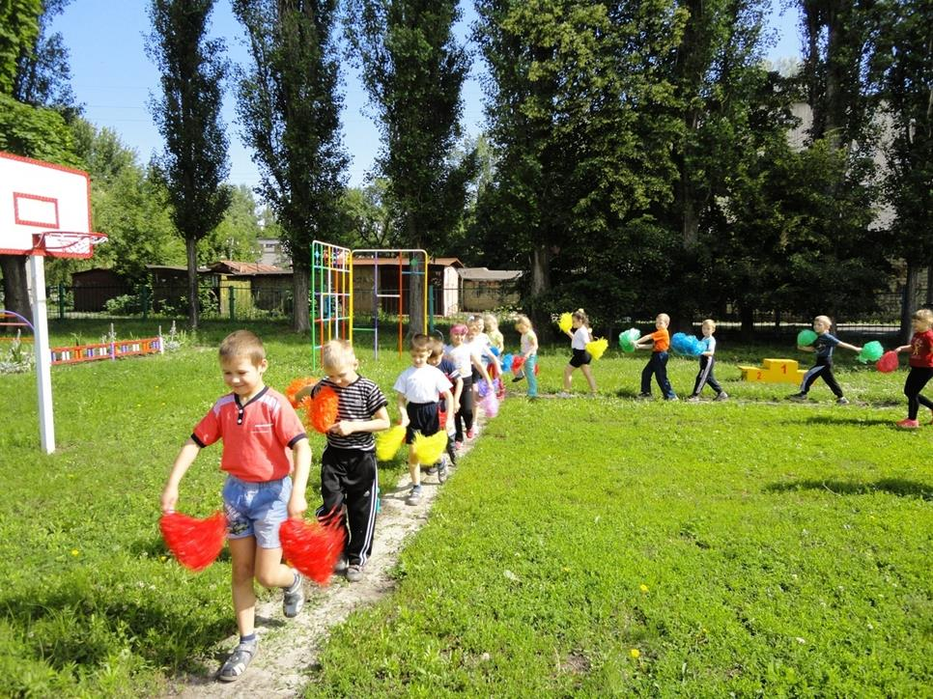
Для прогулки воспитатель должен спланировать заранее подвижные игры разной степени интенсивности. Подбирая игры для дневной прогулки, необходимо учитывать предыдущую деятельность детей. После спокойных занятий (рисования, лепка) рекомендуются игры более подвижного характера (“Рыбы и акула”, “Ловишка с ленточками”, “Гуси-лебеди”). После физкультурных и музыкальных занятий рекомендуются игры средней подвижности (“Заморожу”, Кто самый внимательный”). В план должны включаться и малоподвижные (“Сделай фигуру”, “Узнай, кто позвал»). Все игры для детей дошкольного возраста, построенные на движении, можно разделить на две большие группы: подвижные игры с правилами и спортивные игры. Первую группу составляют игры, разные по содержанию, по организации детей, сложности правил и своеобразию двигательных заданий. Среди них можно выделить сюжетные и бессюжетные игры, игры-забавы. Вторая группа — спортивные игры: городки, бадминтон, баскетбол, футбол, хоккей. В работе с детьми дошкольного возраста их применяют с упрощенными правилами.

Slide 5
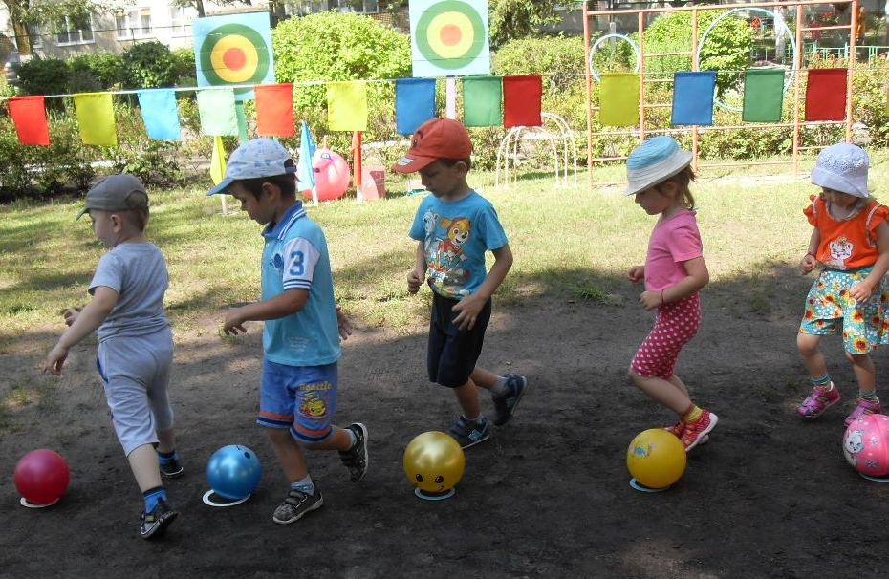
Дети младшего дошкольного возраста активны, они много двигаются, ходят, бегают, лазают, выполняют некоторые другие движения, но их опыт двигательной активности еще невелик, а движения недостаточно координированы. Совместные действия в коллективе сверстников, ориентировка в пространстве затруднительны. Малыши еще не владеют целым рядом двигательных навыков, поэтому часто содержание их деятельности однообразно. Для повышения активности и обогащения движений младших дошкольников большое значение имеет создание необходимых условий, использование различных предметов, игрушек (мячей, шариков, обручей, кубиков, совков и т. п.), побуждающих их к различным двигательным действиям. В младших группах детского сада наибольшее применение имеют сюжетные подвижные игры, игры-забавы. Бессюжетные игры с элементами соревнования, эстафеты, игры еще не доступны малышам. Совсем не проводят в этом возрасте спортивные игры.

Slide 6
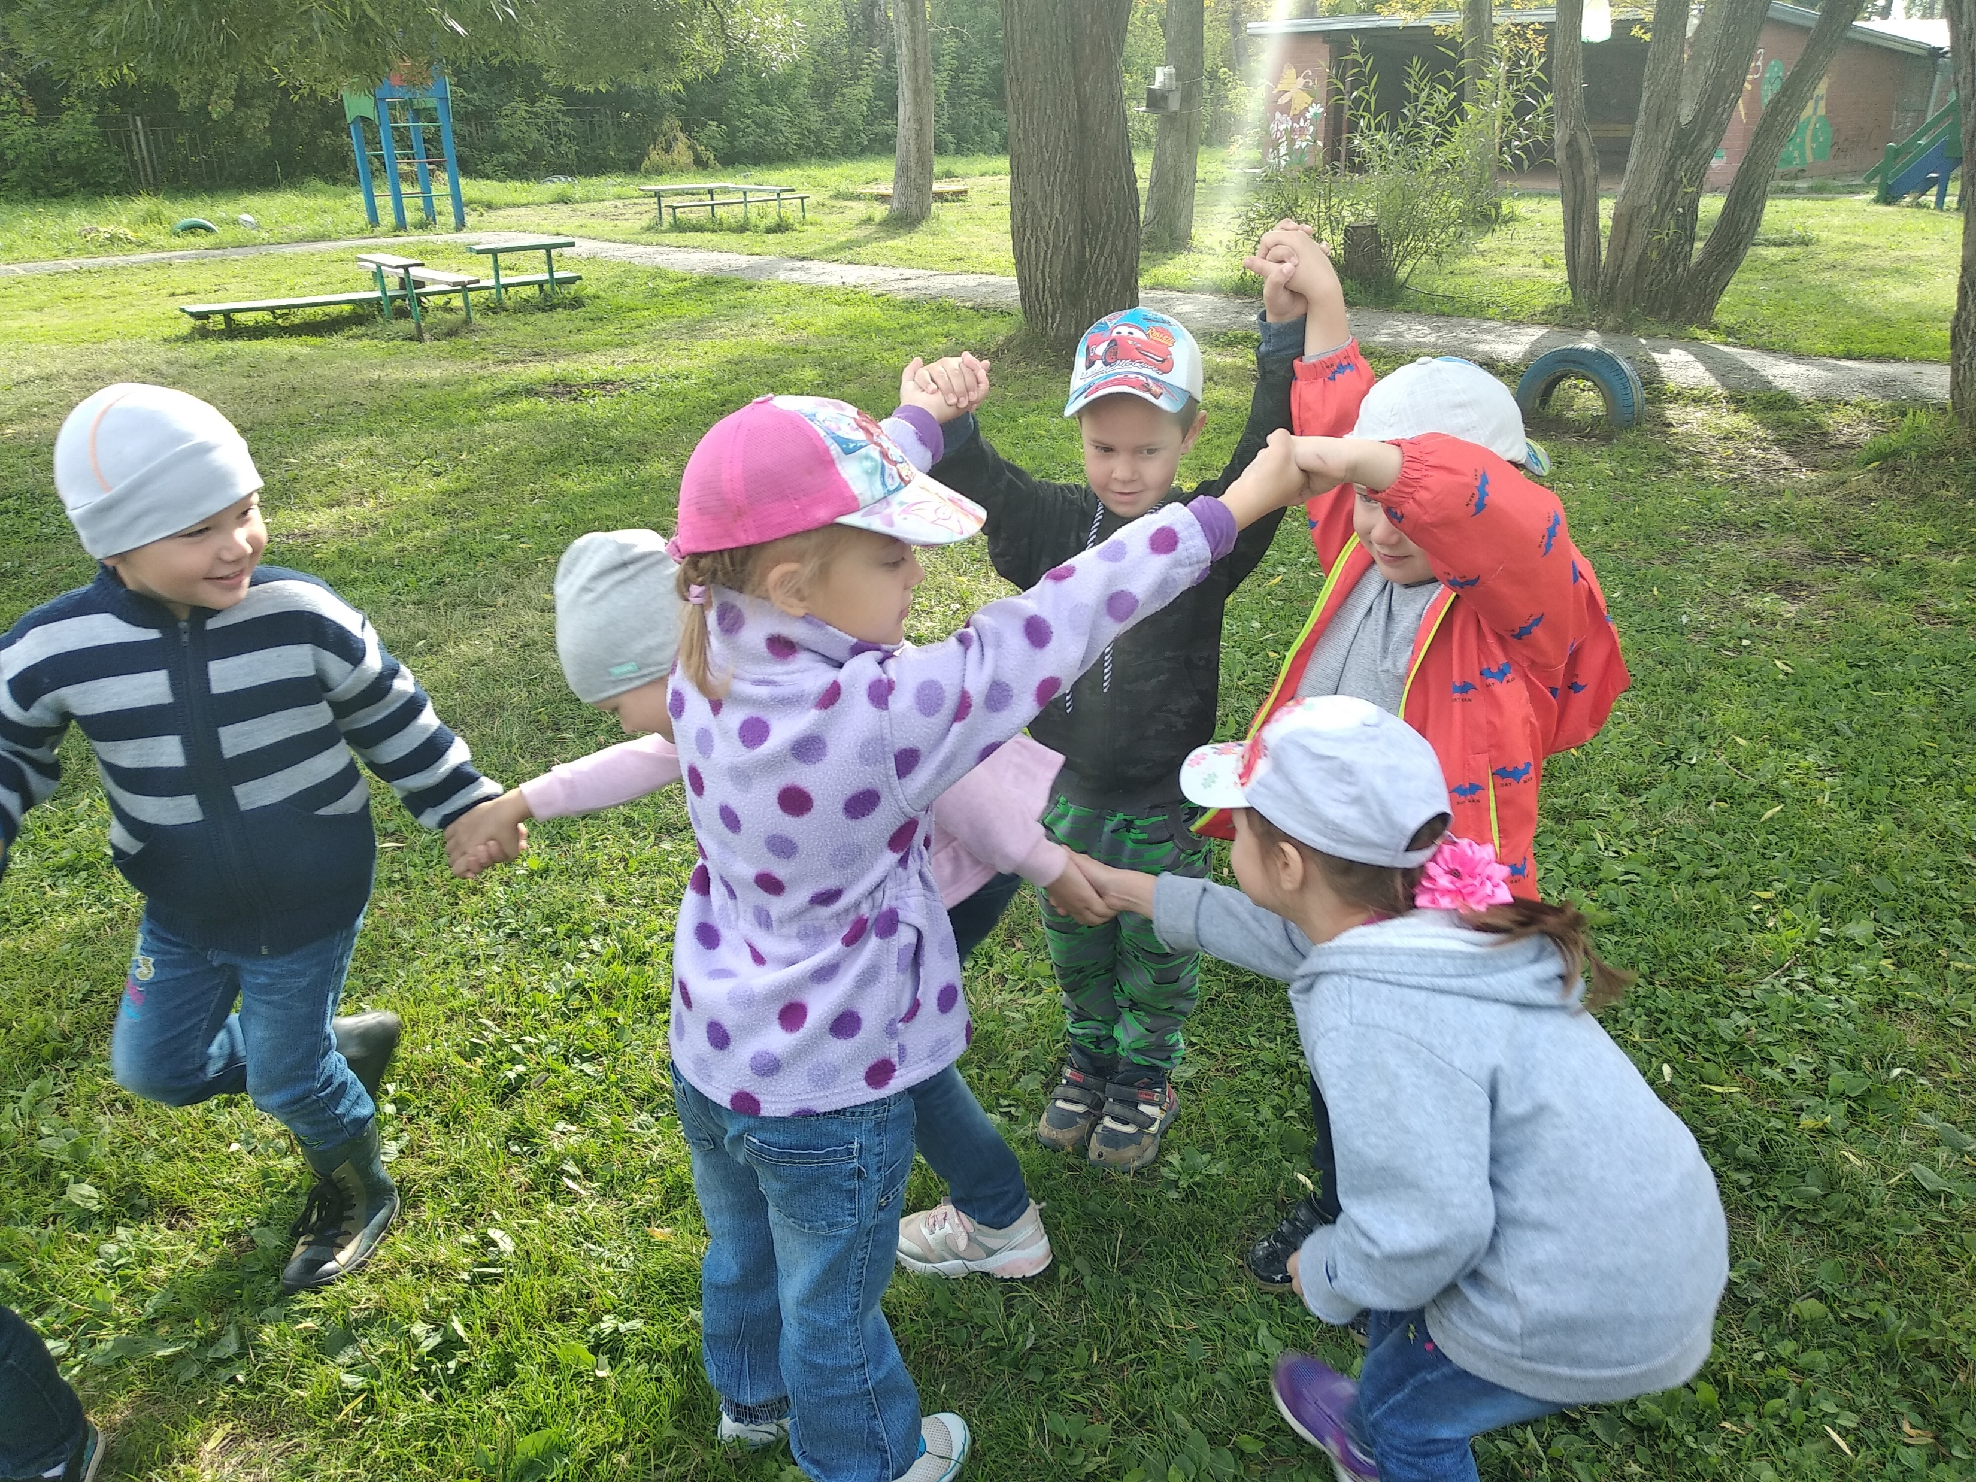
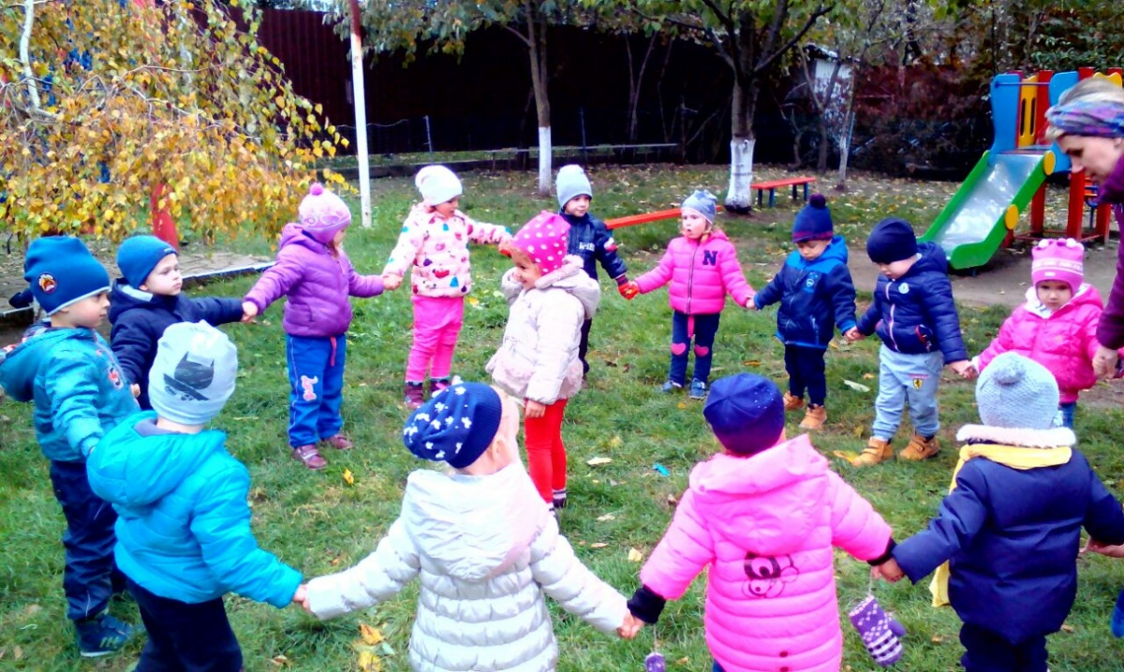
В старших группах дети более самостоятельны и активны, чем младшие дошкольники. Их движения становятся более точными, быстрыми, ловкими, они лучше ориентируются в пространстве, увереннее действуют в коллективе. Несмотря на достаточный двигательный опыт, самостоятельность и активность, дети старшего дошкольного возраста нуждаются в помощи и руководстве взрослого при организации подвижных игр. Во время их проведения надо приучать воспитанников выполнять определенные правила. Дети должны научиться: 1. Начинать и прекращать игры по сигналу воспитателя. 2. Быстро и четко занимать места для начала игры. 3. Играть честно без обмана; если был пойман или осален во время игры, быстро выходить на определенное место. 4. Во время ловли не ударять товарищей, а легко касаться рукой. 5. Не наталкиваться во время бега на других, уметь ловко увертываться, а если кто-то нечаянно толкнул – не обижаться. 6. Не убегать за границы площадки. 7. Не смеяться над тем, кто во время игры поскользнулся, упал, а, наоборот, подбежать и помочь товарищу подняться. 8. Играть дружно, не зазнаваться при победе, но и не унывать после проигрыша. Для старшего возраста планируется разучивание 5 новых игр в месяц, которые в зависимости от сложности повторяются 2-4 раза. Большое место в работе с детьми старшего возраста занимают игры с элементами соревнования, эстафеты.

Slide 7
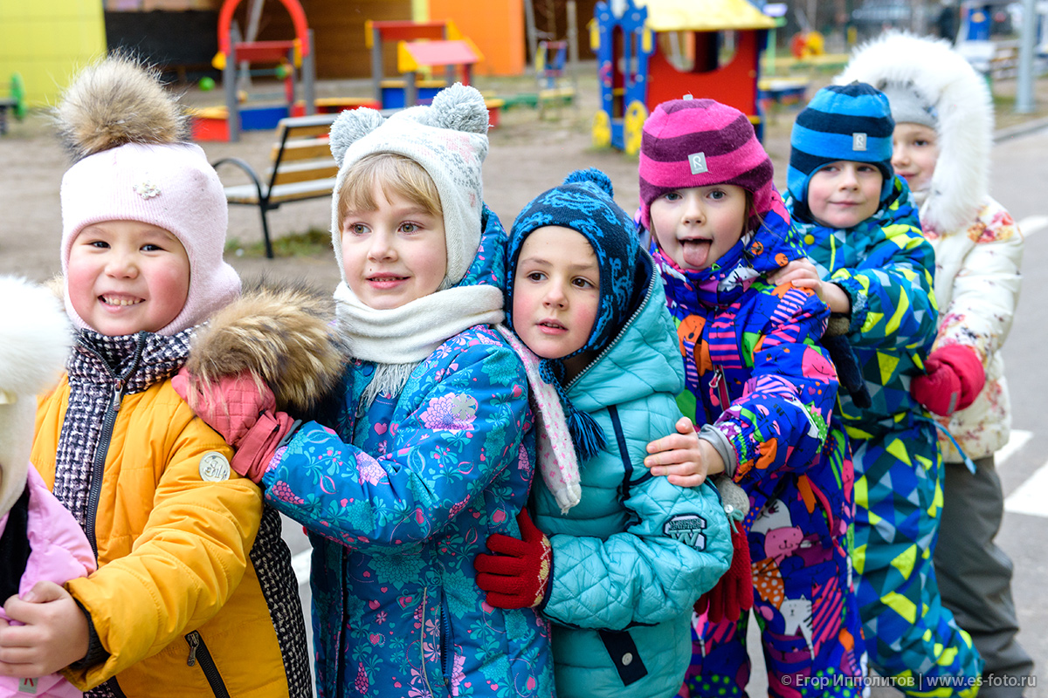
Методика проведения подвижных игр. Методические принципы: Выбор игр. Игры отбираются в соответствии с задачами воспитания, возрастными особенностями детей, их состоянием здоровья, подготовленностью. Принимается во внимание также место игры в режиме дня, время года, и другие условия. Нужно учитывать и степень организованности детей, их дисциплинированность: если они недостаточно организованы, то сначала надо подобрать игру небольшой подвижности и проводить ее в кругу. Особенности проведения подвижных игр на прогулке. Сбор детей на игру. Собрать детей на игру можно разными приемами. В младшей группе воспитатель начинает играть с 3—5 детьми, постепенно к ним присоединяются остальные. Иногда он звонит в колокольчик или берет в руки красивую игрушку (зайчика, мишку), привлекая внимание малышей и тут же вовлекая их в игру. С детьми старших групп следует заранее, еще до выхода на участок, договориться, где они соберутся, в какую игру будут играть и по какому сигналу ее начнут (слово, удар в бубен, колокольчик, взмах флажком и т. д.). В старшей группе воспитатель может поручить своим помощниками — наиболее активным детям собрать всех для игры. Есть и другой прием: распределив детей по звеньям, предложить по сигналу собраться в установленных местах как можно быстрее, потому что всякая задержка снижает интерес к игре.

Slide 8
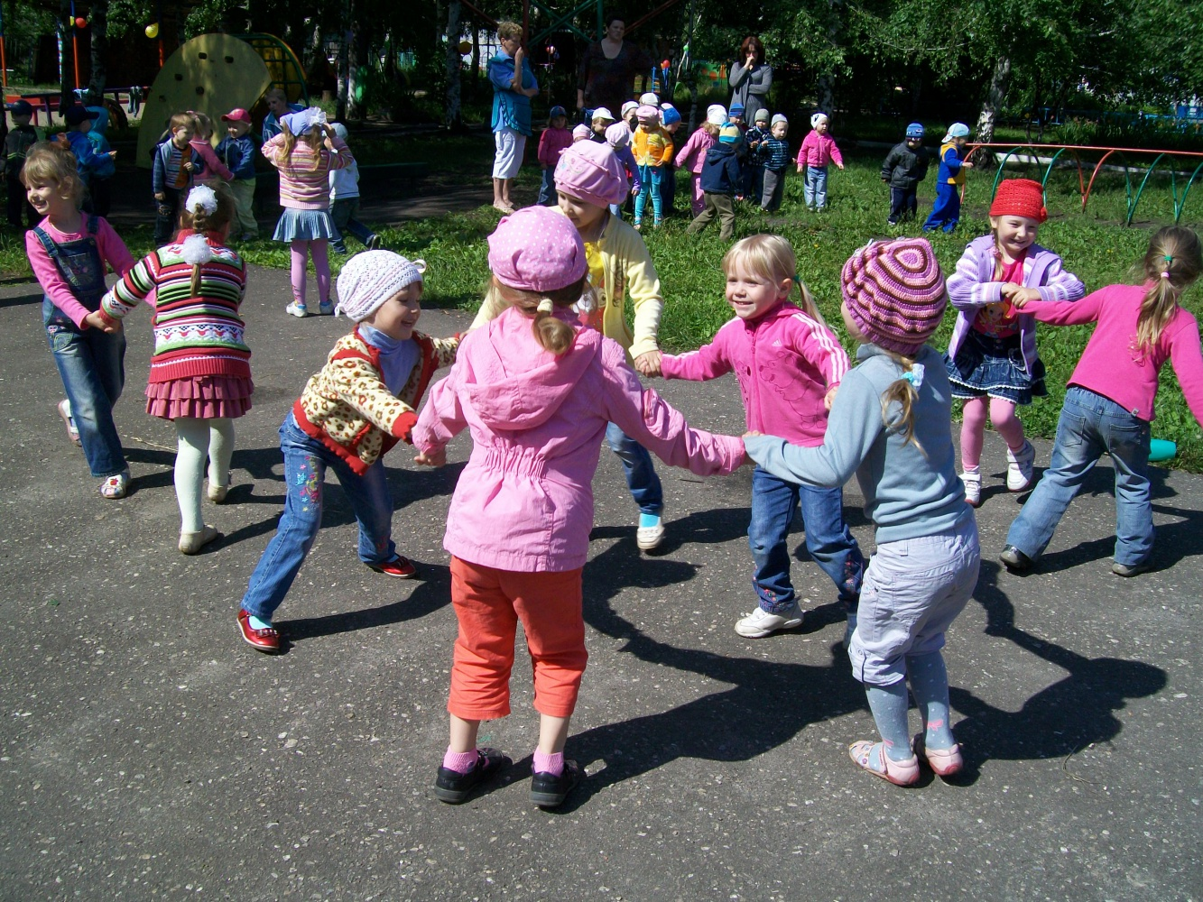
Характеристика проведения подвижных игр у детей старшего дошкольного возраста. Разметить площадку для игры можно заранее либо во время объяснения и размещения играющих. Инвентарь, игрушки и атрибуты раздают обычно перед началом игры, иногда их кладут на обусловленные места, и дети берут их по ходу игры. Проведение игры и руководство ею. Игровой деятельностью детей руководит воспитатель. Роль его зависит от характера самой игры, от численного и возрастного состава группы, от поведения участников: чем меньше возраст детей, тем активнее проявляет себя педагог. Играя с младшими детьми, он действует наравне с ними, нередко выполняя главную роль, и в то же время руководит игрой. В средней и старшей группах воспитатель вначале тоже выполняет главную роль сам, а затем передает ее детям. Он участвует в игре и тогда, когда не хватает пары («Найди себе пару»). Непосредственное участие воспитателя в игре поднимает интерес к ней, делает ее эмоциональнее. Воспитатель подает команды или звуковые и зрительные сигналы к началу игры: удар в бубен, барабан, погремушку, музыкальный аккорд, хлопки в ладоши, взмах цветным флажком, рукой. Звуковые сигналы не должны быть слишком громкими: сильные удары, резкие свистки возбуждают маленьких детей. Воспитатель делает указания, как в ходе игры, так и перед ее повторением, оценивает действия и поведение детей. Однако не следует злоупотреблять указаниями на неправильность выполнения движений: замечания могут снизить положительные эмоции, которые возникают в процессе игры. Указания лучше делать в положительной форме, поддерживая радостное настроение, поощряя решительность, ловкость, находчивость, инициативу — все это вызывает у детей желание точно выполнять правила игры.

Slide 9
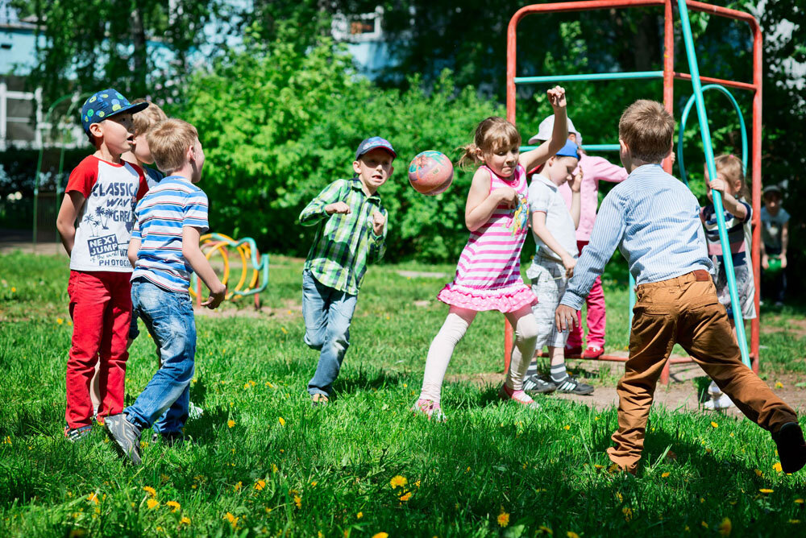
Каждая подвижная игра должна повторяться 4-5 раз в течение месяца, в зависимости от ее сложности. Это позволяет детям хорошо освоить и закрепить правила игры, а также сохранить интерес к ней, усложняя содержание, правила и задания. Таким образом, правильно организованные и продуманные прогулки помогают осуществлять задачи всестороннего развития детей дошкольного возраста. И подвижная игра – незаменимое средство пополнения ребёнком знаний и представлений об окружающем мире, развития мышления, смекалки, ловкости, сноровки, ценных морально-волевых качеств. Во время проведения игр и упражнений на прогулке следует создать такие условия, чтобы все дети могли быть самостоятельными, активными и чувствовали себя непринужденно. В нашем детском саду разработана картотека «Подвижных игр».

Slide 10
СПАСИБО ЗА ВНИМАНИЕ!

